Slide 1
Фальсификация истории Великой Отечественной войны как социальная и научная проблема
Безлепкин Ярослав Петрович,
научный сотрудник отдела военной истории и межгосударственных отношений Института истории НАН Беларуси, кандидат исторических наук

Slide 2
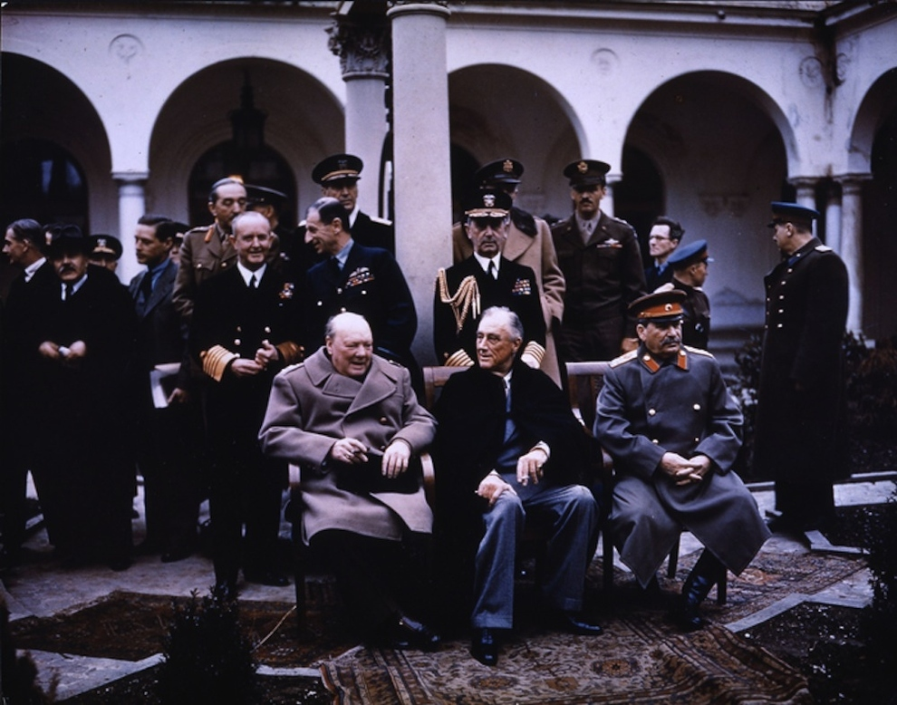
В годы Второй мировой войны США, Великобритания и СССР были союзниками по антигитлеровской коалиции.

Slide 3
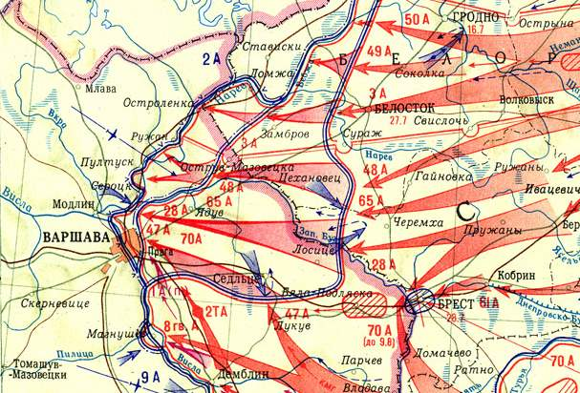
Охлаждение отношений и последующая «холодная война» начались не со знаменитой Фултонской речи Уинстона Черчилля в 1946 году, а с момента вступления Красной Армии на территорию Восточной Европы в 1944 году.

Slide 4
Основу для последующих искажений и фальсификаций истории Второй мировой и Великой Отечественной войн заложили бывшие генералы и офицеры нацистской Германии, работавшие в послевоенное время на американские спецслужбы.

Slide 5
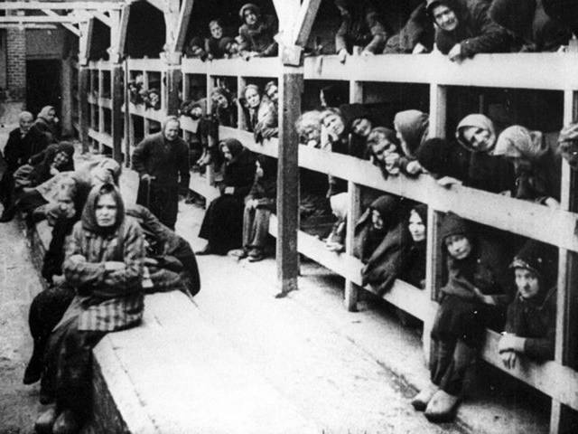
Наиболее политизированными в западной англоязычной историографии оказались темы начального периода Великой Отечественной войны, советского партизанского движения, коллаборационизма и нацистского оккупационного режима.

Slide 6
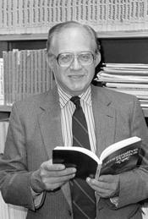
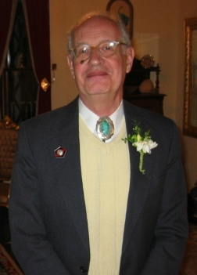
Над советской проблематикой истории Великой Отечественной войны работали самые известные политологи и советологи того времени – А. Даллин, Дж. Армстронг, Дж. Фишер, Г. Вайнберг, Дж. Шлезингер-мл. и многие другие исследователи.

Slide 7
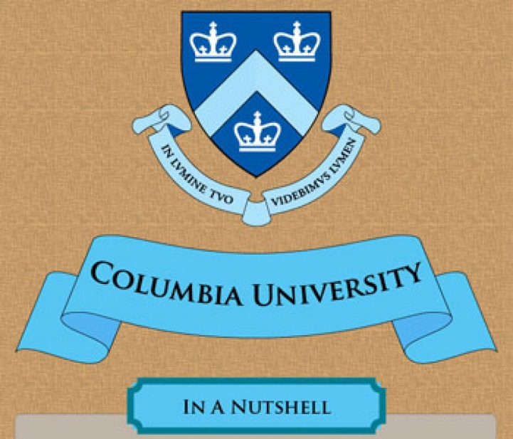
В разработке советской тематики периода Великой Отечественной войны участвовали Русский исследовательский центр, Архив русской и Восточно-Европейской истории и культуры Колумбийского университета, Мюнхенский институт по изучению истории и культуры СССР, Восточно-Европейский фонд Форда, спецотделы военно-воздушных сил армии США, многочисленные эмигрантские организации.

Slide 8
В недрах Пентагона и западных научных центров были разработаны и успешно внедрены теории и концепции («теория превентивного характера войны», «теория решающих битв», «теория просчётов и упущенных возможностей вермахта», «теория о чистом вермахте, не запятнанном в преступлениях против мирного населения», «концепция о второстепенной роли СССР в разгроме нацистской Германии» и др.), которые имели откровенно антисоветский характер.

Slide 9
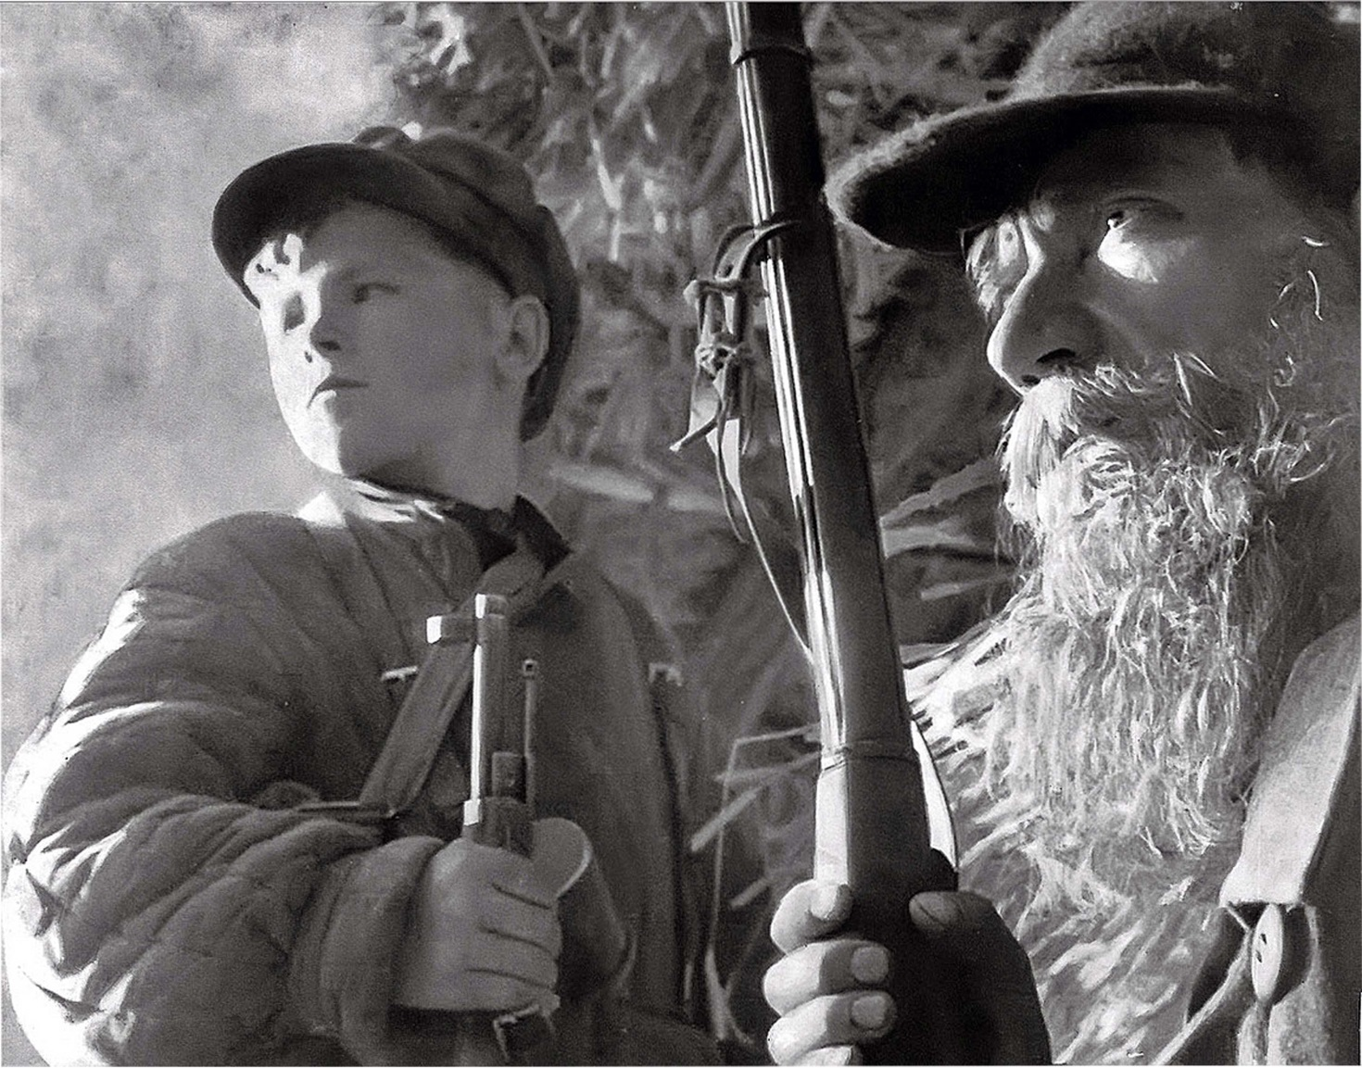
После распада СССР британский историк Дж. Барбер на конференции в Санкт-Петербурге рекомендовал российским коллегам отказаться от понятия “патриотизм”. Его предложение было воспринято в штыки.

Slide 10
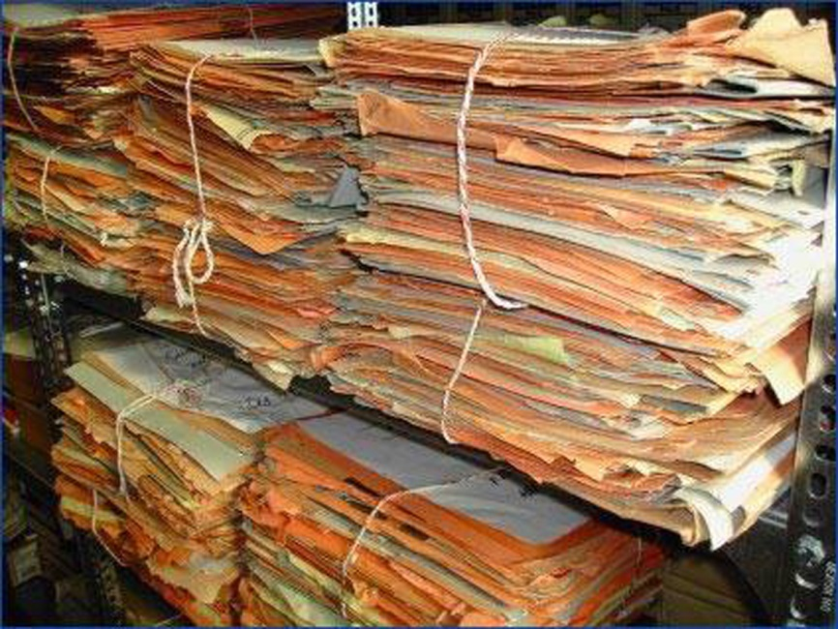
До сегодняшнего дня часть американских и британских архивных документов по истории Второй мировой войны остаются для исследователей закрытыми

Slide 11
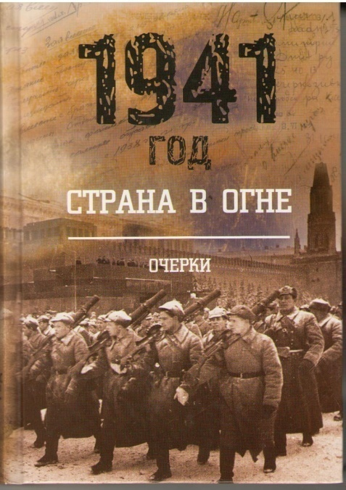
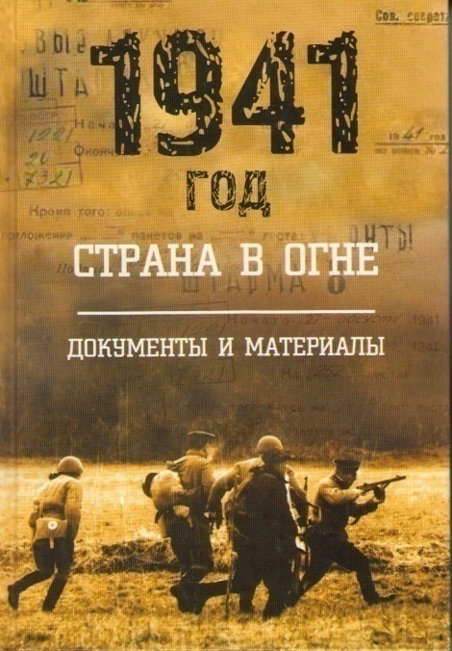
Научные работы белорусских академических историков по Великой Отечественной войне оказались невостребованными на Западе из-за содержащихся в них взглядов и оценок.

Slide 12
Тема коллаборационизма на оккупированной территории СССР в годы Великой Отечественной войны наиболее активно разрабатывалась западными исследователями в 1950-е и 1980-е годы (накануне распада СССР), а также в настоящее время в соответствии с принятым в США 17 июля 1959 года актом «О порабощённых народах» (Public Law 86-90: Captive Nations Week Resolution).

Slide 13
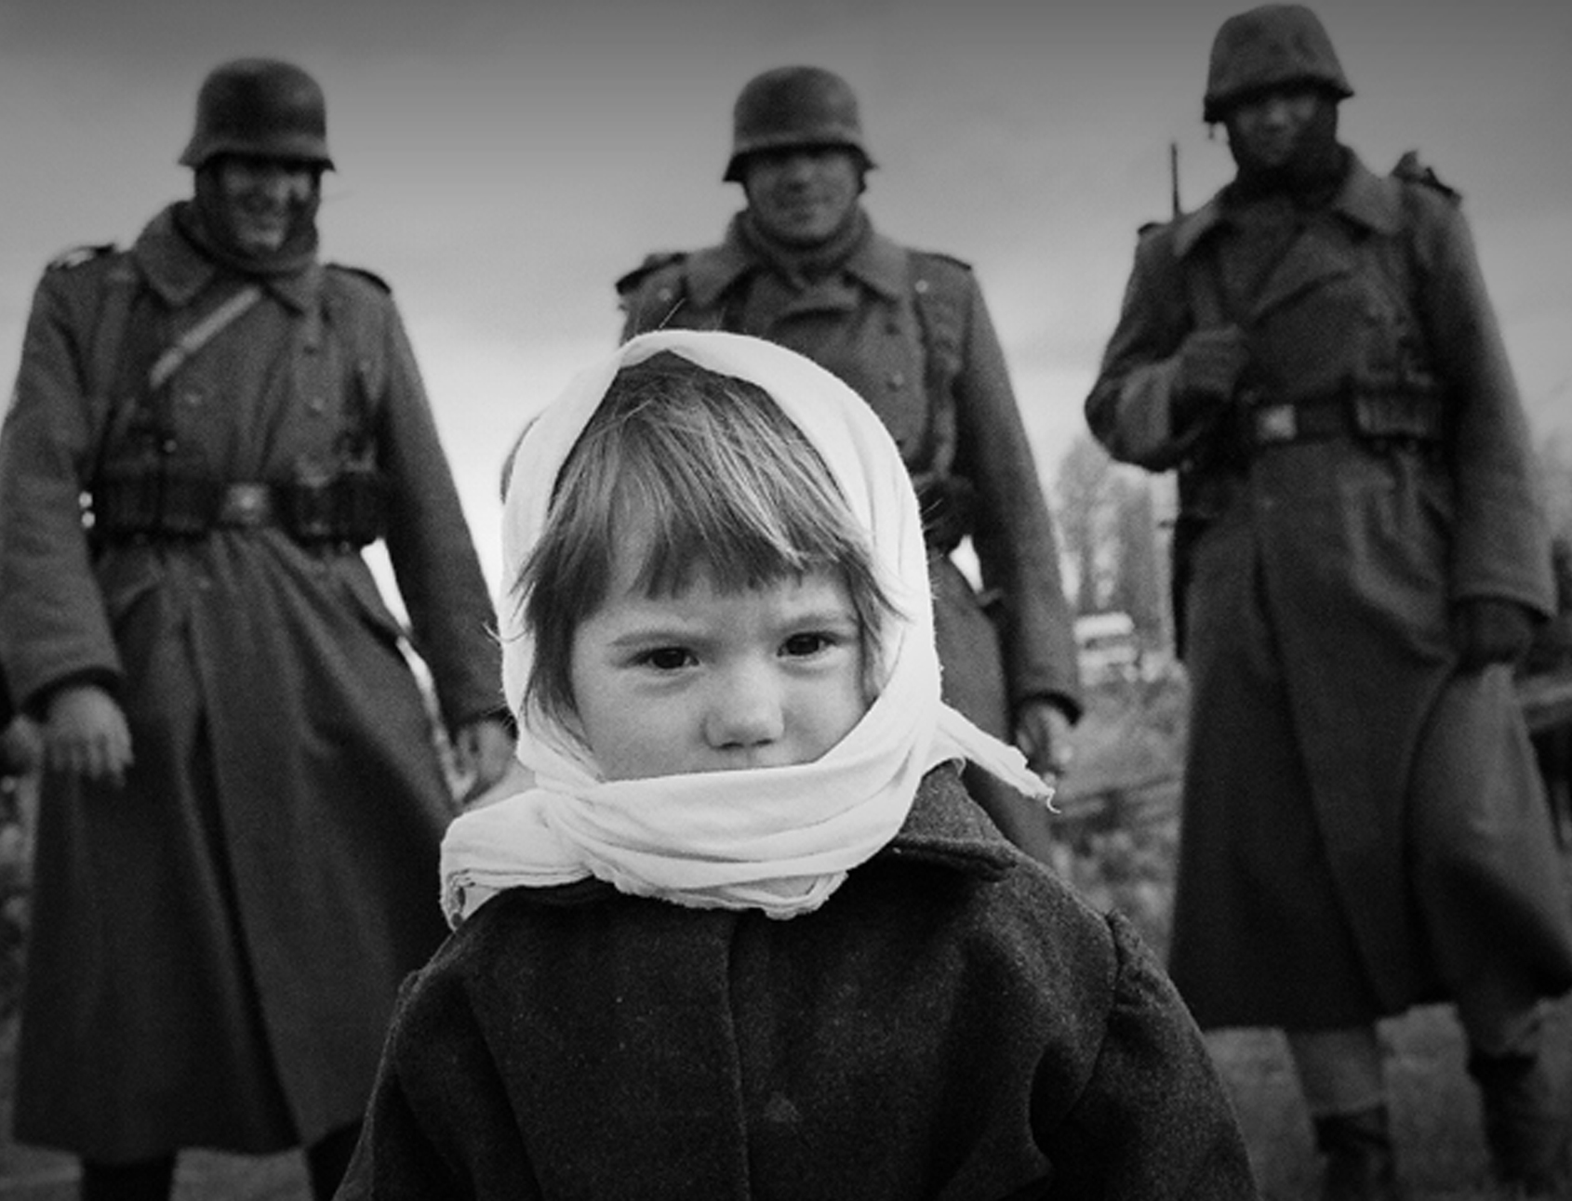
Неудобными темами для американских и британских исследователей остаются такие вопросы, как геноцид в отношении славянского населения СССР и жестокое обращение с военнопленными, безвозвратные потери вооружённых сил нацистской Германии и её союзников, деятельность немецких спецслужб на оккупированной территории СССР и др.

Slide 14
Социальный аспект фальсификаций истории Великой Отечественной войны западными исследователями связан с тем, что они, фальсификации, предназначены широким слоям населения, которые не будут каждый факт сверять с архивными документами или академическими работами.

